Slide 1




SISTEMA DIGITAL
OM-2261
Integrantes: Maximiliano León, Marcelo Morales y Benjamín Moreno

Slide 2

Contexto del Problema
Trámites manuales con formulario AFIP OM-2261 completados a mano
Duplicación de datos y errores de transcripción de chasis/VIN y fechas
Tiempos de espera prolongados en los principales pasos aduaneros
Falta de registro histórico y dificultades para prórrogas

Slide 3

PROPÓSITO
DEL SISTEMA
Digitalizar y automatizar el trámite de salida y admisión temporal de vehículos
Reducir tiempos de atención y errores manuales
Garantizar trazabilidad y auditoría de operaciones
Notificaciones automáticas de vencimiento y prórroga

Slide 4

DEFINICIONES Y ACRÓNIMOS
VIN: Vehicle Identification Number
DNI: Documento Nacional de Identidad
OM-2261: Formulario oficial de aduana
API: Application Programming Interface
UI: User Interface
PDF, QR: Formatos de comprobante

Slide 5

Modelo 4+1 de Kruchten
Vista de escenarios (Casos de uso)
Vista lógica (Clases y servicios)
Vista de implementación (Componentes y paquetes)
Vista de procesos (Flujos y actividad)
Vista física (Despliegue e infraestructura)

Slide 6
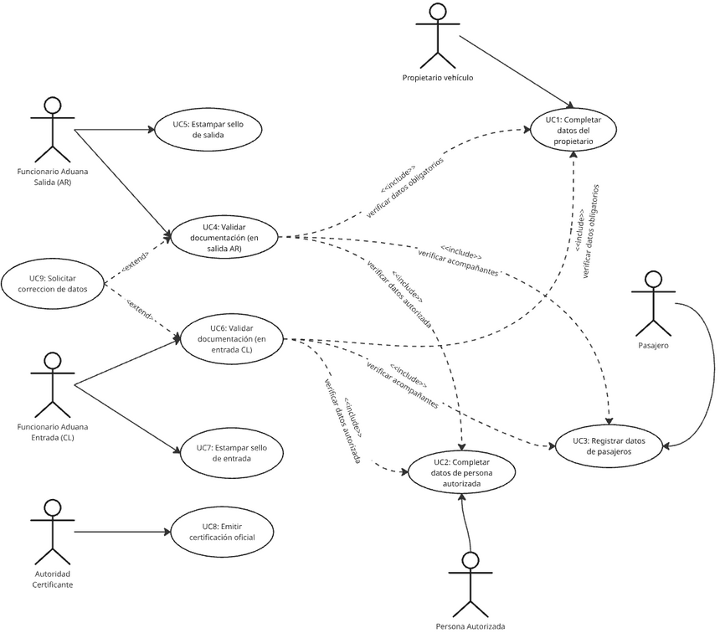
Vista de Escenarios

Slide 7

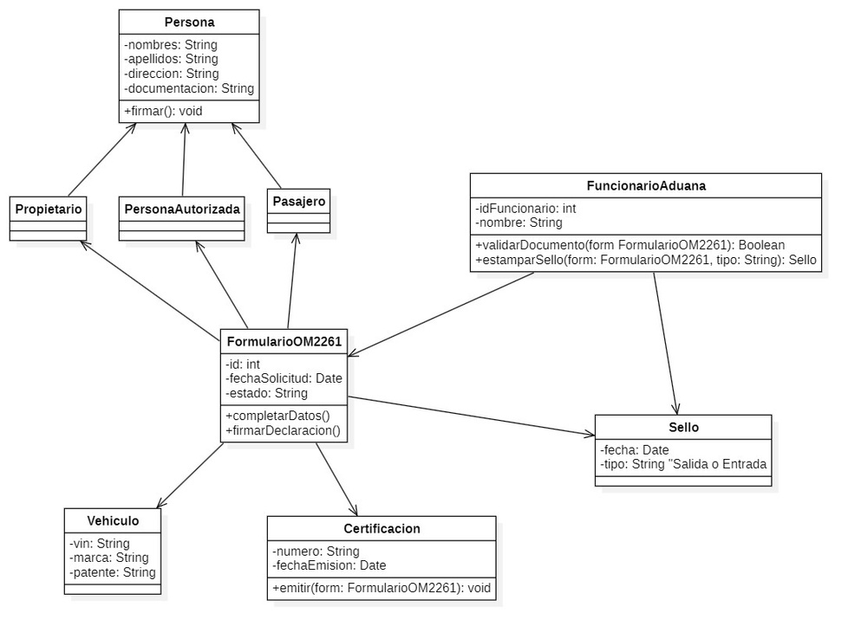
Vista Lógica

Slide 8
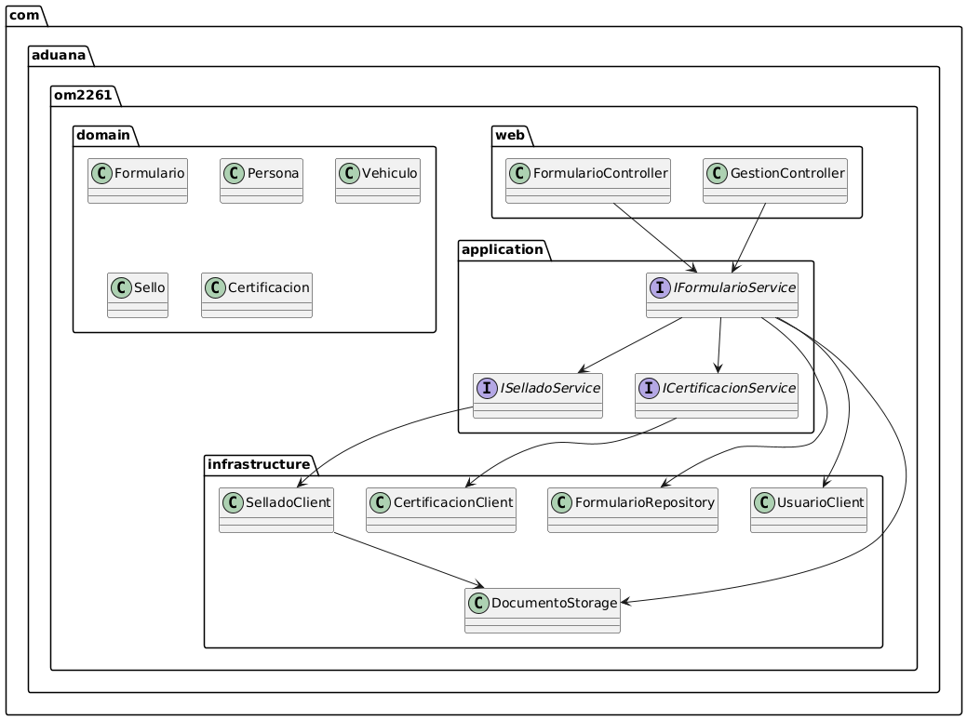
Vista de Implementación

Slide 9
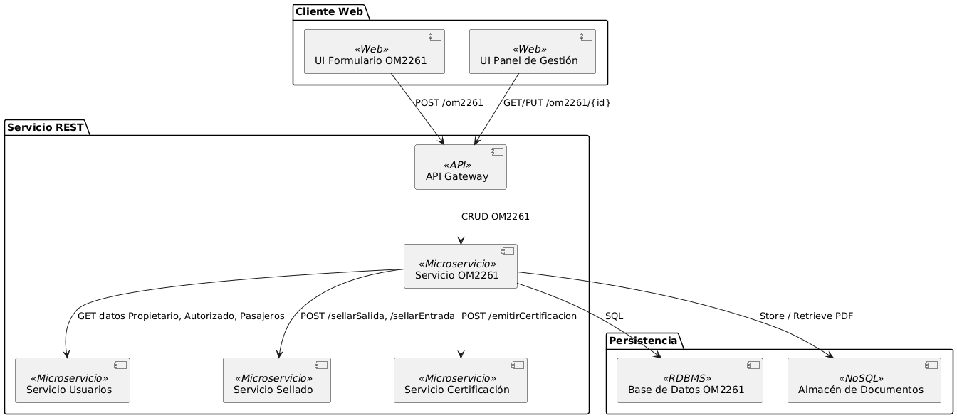
Vista de Implementación

Slide 10
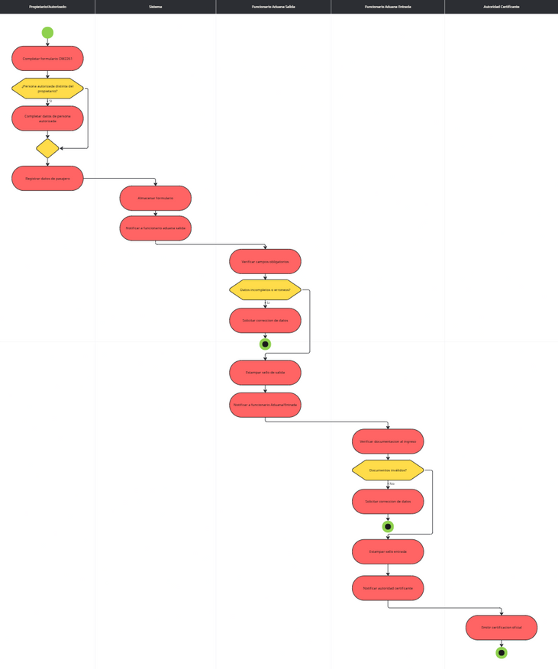
Vista de Procesos

Slide 11
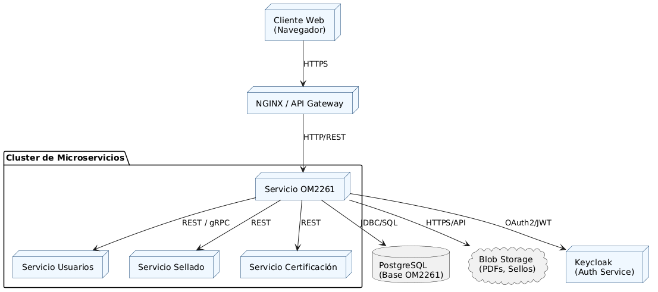
Vista Física

Slide 12
Herramientas y Métodos de Calidad
Usabilidad: pruebas con usuarios y evaluación heurística
Accesibilidad: auditorías Axe y WAVE, pruebas manuales
Rendimiento: JMeter/Gatling y Lighthouse
Mantenibilidad: SonarQube y revisiones de código
Seguridad: SAST/DAST y escaneo de vulnerabilidades

Slide 13
Principios de Diseño
Principios de Diseño
Modularidad y cohesión alta
Bajo acoplamiento entre servicios
Encapsulamiento de lógica de negocio
Reusabilidad y extensibilidad de componentes
Diseño centrado en el usuario (UX/UI)

Slide 14

Conclusión
Reducción de tiempos y errores en frontera
Trazabilidad completa de trámites
Escalabilidad y mantenimiento garantizados
Alineación con normativas aduaneras

Slide 15
MUCHAS
GRACIAS
www.unsitiogenial.es

